Slide 1
Diplomado de Especialidad En Saneamiento Físico Legal de Predios
Aspectos de Carácter Técnico
Presentado por:
Marco Antonio castro Suarez

Slide 2
Conceptos Básicos
Análisis Técnico-Legal
Resoluciones del Tribunal
Análisis de resoluciones.
Requisitos y formalidad técnica.
Aplicación de Tolerancias.
Observaciones frecuentes.
Recomendaciones.
Subdivisión e Independización.
Rectificación de Área

Slide 3
Subdivisión e independización de Predios
Independización:
Es el acto que consiste en abrir una partida registral para cada unidad inmobiliaria resultante de una desmembración de terreno, con edificación o sin ella; o, como consecuencia de la inscripción de una edificación sujeta al régimen de unidades inmobiliarias de propiedad exclusiva y de propiedad común o régimen de independización y copropiedad. (Art. 58 RIRP ).

Slide 5
La independización y/o desmembración se puede dar en ámbitos urbanos y rurales, cada cual con su respectiva formalidad técnica. La independización se dará en los siguientes casos:
Independización de Habilitaciones urbanas o parcelaciones.
Independización producto de subdivisión municipal o ente generador de catastro (DRAC).
Independización producto de regularización de fábrica (existencia de propiedad exclusiva y común).
¿Otros?…
Notes:
Ojo, se denomina ente generador de catastro aquella que genera y posee catastro elaborado (no los que entregan negativos de catastro).
Otros, puede ser Por prescripción adquisitiva de dominio.

Slide 6
Independización
Artículo 59.- Requisitos de la Independización Todo titulo que da mérito a la independización debe contener el área de cada uno de los predios que se desmembra y, en su caso, el área remanente, con precisión de sus linderos y medidas perimétricas, acompañando los documentos exigidos para cada tipo de predio.
Cuando el Área de Catastro, debido a la ausencia de datos técnicos suficientes en los antecedentes registrales, señale que se encuentre imposibilitada de determinar, en forma indubitable (…), ello no impedirá la inscripción de la independización rogada, siempre que el título contenga los requisitos señalados en el primer párrafo que antecede. En este caso, el Registrador independizará el área solicitada de la partida matriz, sin necesidad de requerir plano del área remanente (…).
Notes:
se genere un área remanente en la que existan porciones que no guarden continuidad, se entenderá
que la rogación comprende también la independización de cada una de dichas
porciones

Slide 7
Sin perjuicio de lo señalado, todo titulo cuya rogatoria comprenda un acto de independización (…), deberá contener, necesariamente, desde su presentación e ingreso por el Diario, los planos de independización Y localización (ubicación) del área que se desmembra visados por funcionario competente, o de ser el supuesto, firmado por verificador inscrito en el índice de verificadores del Registro de Predios; en caso contrario, el Registrador procederá a tachar sustantivamente el titulo.

Slide 8
Articulo 60.- Titulo que da mérito a la independización de predio urbano
a) El Formulario Único de Habilitación Urbana FUHU, el anexo F y el plano municipal de subdivisión y plano debidamente sellados y visados, donde debe precisarse el área, linderos y medidas perimétricas de cada uno de los predios resultantes;
b) Planos y códigos de referencia catastral de los predios resultantes o la constancia
negativa de catastro a que se refiere el Decreto Supremo 002-89-JUS, según sea el
caso;
c) Documento privado con firmas certificadas notarialmente en el que conste el
consentimiento de los copropietarios que no hubieran intervenido en el. trámite de
subdivisión, en caso de copropiedad.
Cuando la resolución municipal autoriza la subdivisión de predios configurados como quinta, para independizar las unidades inmobiliarias que la conforman, debe
inscribirse previamente el reglamento interno de propiedad exclusiva y propiedad común o el reglamento interno de independización y copropiedad. Para la inscripción del reglamento interno no constituirá acto previo la declaratoria de fábrica.

Slide 9
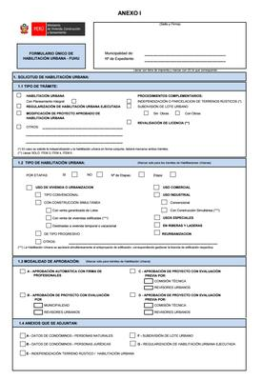
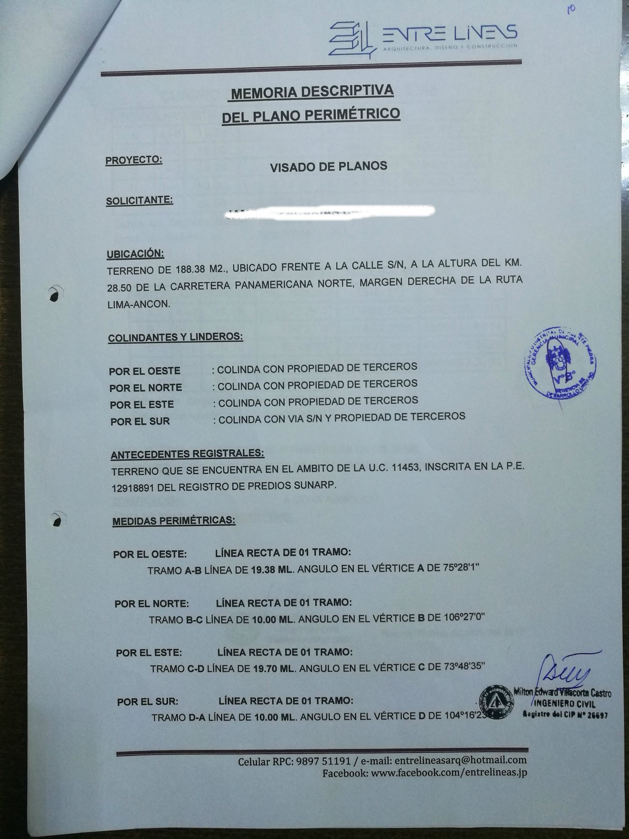
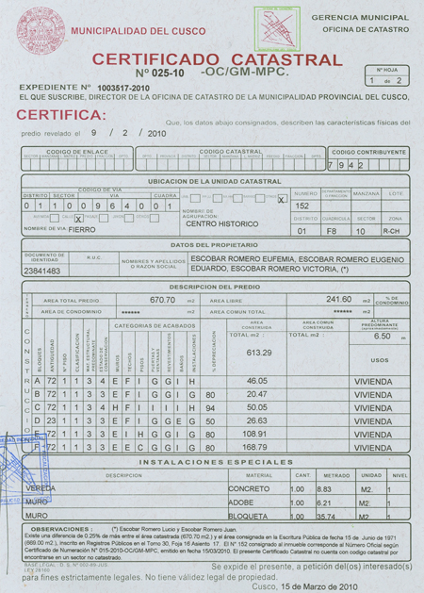
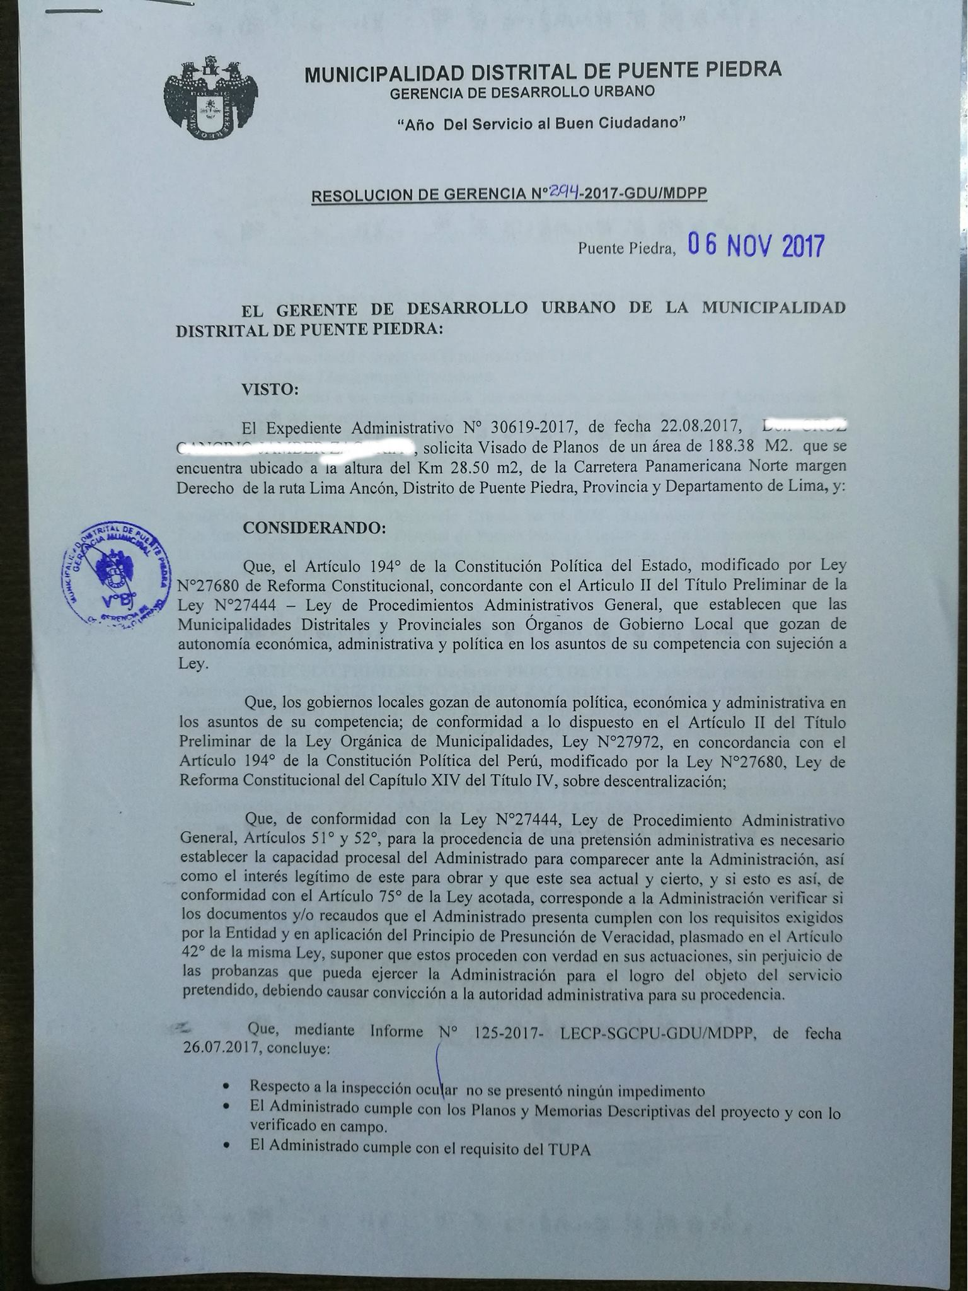
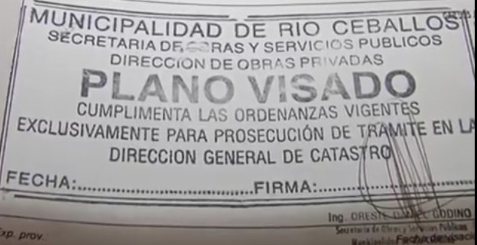

Slide 10
No se requerirá la resolución municipal de subdivisión cuando la independización se origina en la desacumulación de predios, siempre que éstos retornen a su descripción primigenia. En este caso bastará la solicitud con firma certificada del propietario.
Tratándose de solicitudes formuladas por entidades administrativas con facultades de saneamiento, la independización se realizará en mérito a los documentos que establezcan las normas especiales pertinentes.
ACUMULACION
LOTE
ACUMULADO A-B
LOTE A
LOTE
B
LOTE A
LOTE
B
DESACUMULACION

Slide 11
Artículo 61.- Independización de predio urbano por regularización de Edificaciones
Tratándose de subdivisiones efectuadas dentro del procedimiento de regularización de edificaciones a que se refiere la Ley N° 27157 Y la Ley N° 27333, para efectuar las respectivas independizaciones no será aplicable lo dispuesto en el articulo 60. En estos casos, deberá presentarse formulario registral o escritura pública acompañada de los siguientes documentos:
a) Plano de independización en el que conste el área, linderos y medidas perimétricas tanto de la porción a independizar como del área remanente;
b) Certificado de Parámetros Urbanísticos y Edificatorios.

Slide 12
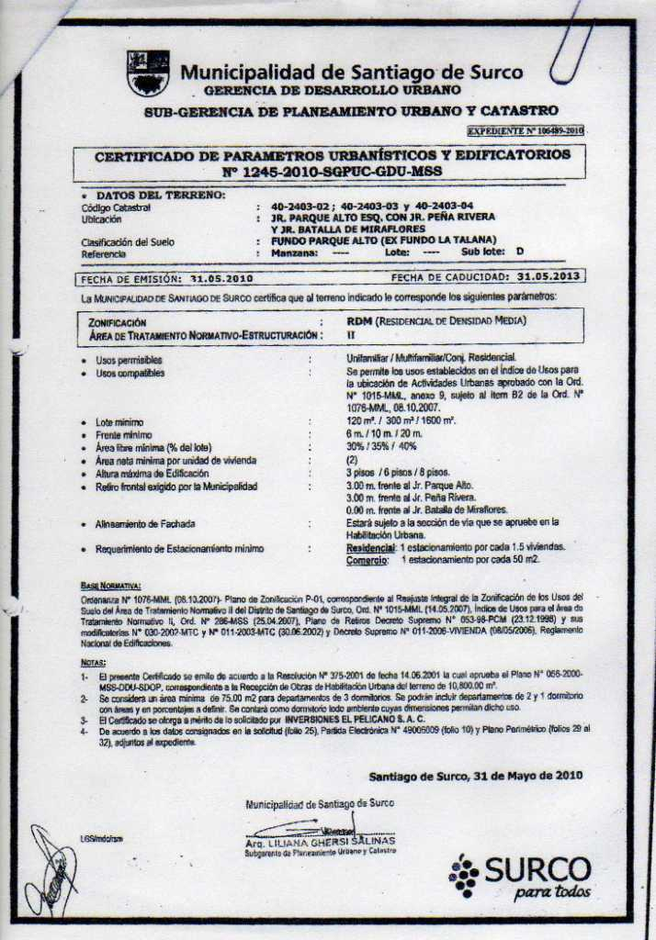
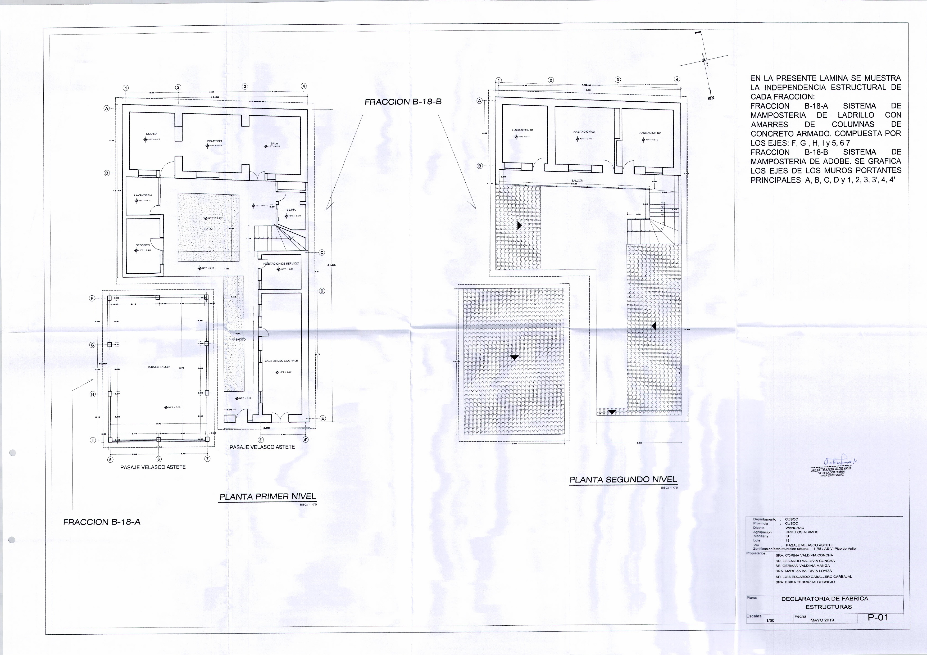
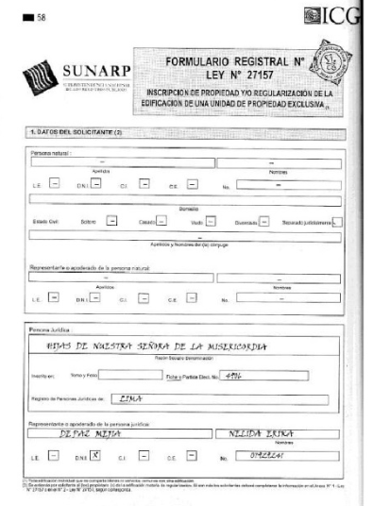

Slide 13
Articulo 62.- Título que da mérito a la independización de un predio rústico sin cambio de uso
La independización sin cambio de uso de un predio rústico ubicado en área de expansión urbana, se efectúa por el solo mérito del Formulario Único de Habilitación
Urbana FUHU, y su anexo E con el número de Resolución de autorización y el plano municipal de independización o parcelación debidamente sellados y visados, debiendo precisarse en estos últimos el área, linderos y medidas perimétricas tanto de la porción a independizar como del remanente.
En la partida independizada se dejará constancia de la falta de inscripción del Planeamiento Integral aprobado, salvo que se haya solicitado simultáneamente su inscripción, acompañando la resolución de aprobación correspondiente.

Slide 14
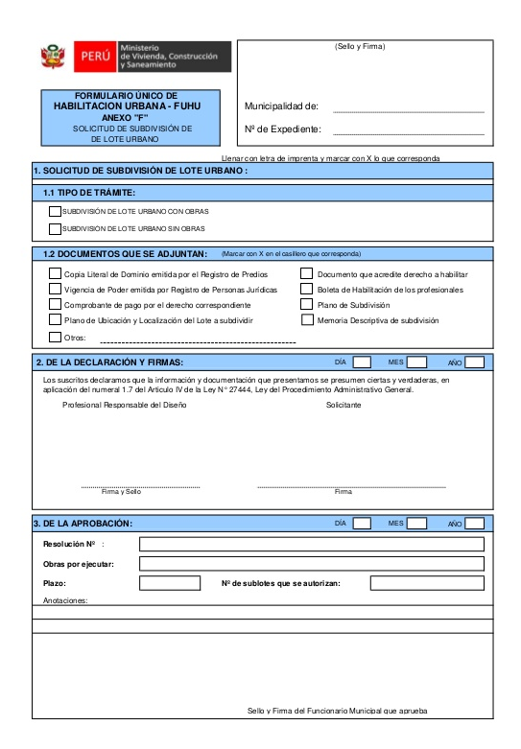

Slide 15
Articulo 63.- Independización de unidades inmobiliarias sujetas a los regímenes
establecidos en la Ley N° 27157
Se presentarán los siguientes documentos:
Reglamento interno;
b) Documento privado suscrito por el propietario del predio, con firma certificada, en el que se describa el área, linderos y medidas perimétricas de las secciones de dominio exclusivo y de los bienes comunes regulados por el Reglamento Interno;
c) Plano de independización que grafique las unidades de dominio exclusivo y las zonas comunes, autorizado por profesional competente con firma certificada por
notario.
Las unidades inmobiliarias a que se refiere este articulo se inscribirán en partida especial donde se señale el régimen al que están sujetas, relacionándolas con la partida matriz. Excepcionalmente Y a solicitud del interesado, se podrá independizar en una misma partida más de una sección de dominio exclusivo, aun cuando no exista continuidad entre ellas, siempre que constituyan una unidad funcional.

Slide 16
Cuando en el Reglamento Interno se establezca la reserva de aires de la edificación, ésta podrá independizarse como sección de dominio exclusivo siempre que se le asigne porcentaje de participación de los bienes comunes. En este caso la independización procederá, siempre que cuente con área proyectada de acceso.
El Reglamento Interno puede establecer reserva de aires sin independización, en cuyo caso esta circunstancia consta en asiento específico correspondiente a la partida registral del predio matriz, o de otra partida vinculada.
El Reglamento de la Ley N° 27157, precisa los siguientes requisitos:
Artículo 24.- Formulário Registral (FOR)
Artículo 25.- Documentos que se adjuntan al FOR
a) Copia literal de dominio o documento público(…).
b) Certificado de Parámetros Urbanísticos y Edificatorios(…).
c) Plano de localización y ubicación(…).
d) Planos de plantas de arquitectura (planos de distribución) por pisos (…).
e) Informe Técnico de Verificación(…)
Artículo 26.- Documentos adicionales para edificaciones de propiedad exclusiva y común
a) Copia legalizada del acta del acuerdo de inicio de regularización a que se refiere el Art. 19 de este Reglamento.
b) Plano de independización con indicación de las áreas, linderos y medidas perimétricas de las secciones de propiedad exclusiva y de los bienes de propiedad común (…)
c) El Reglamento Interno(…).

Slide 19
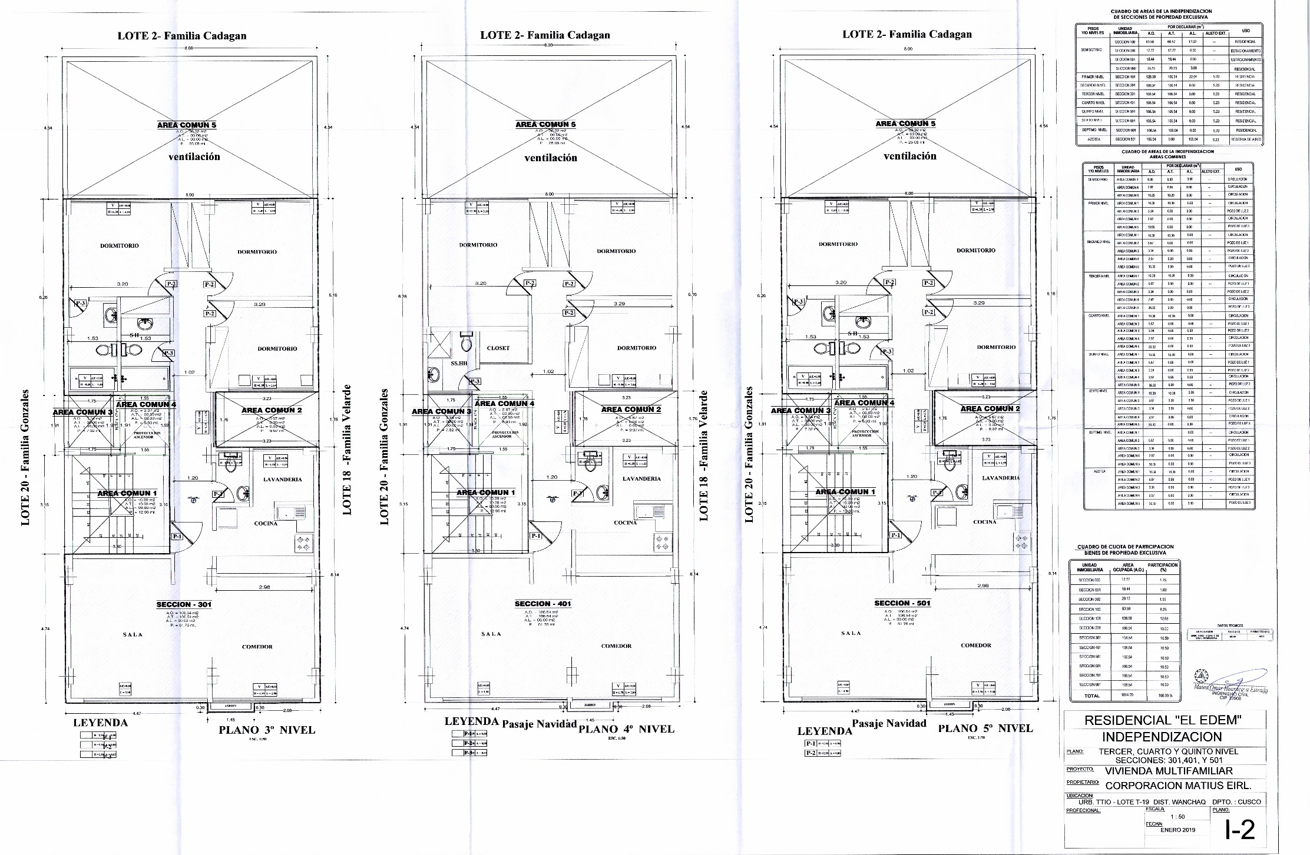
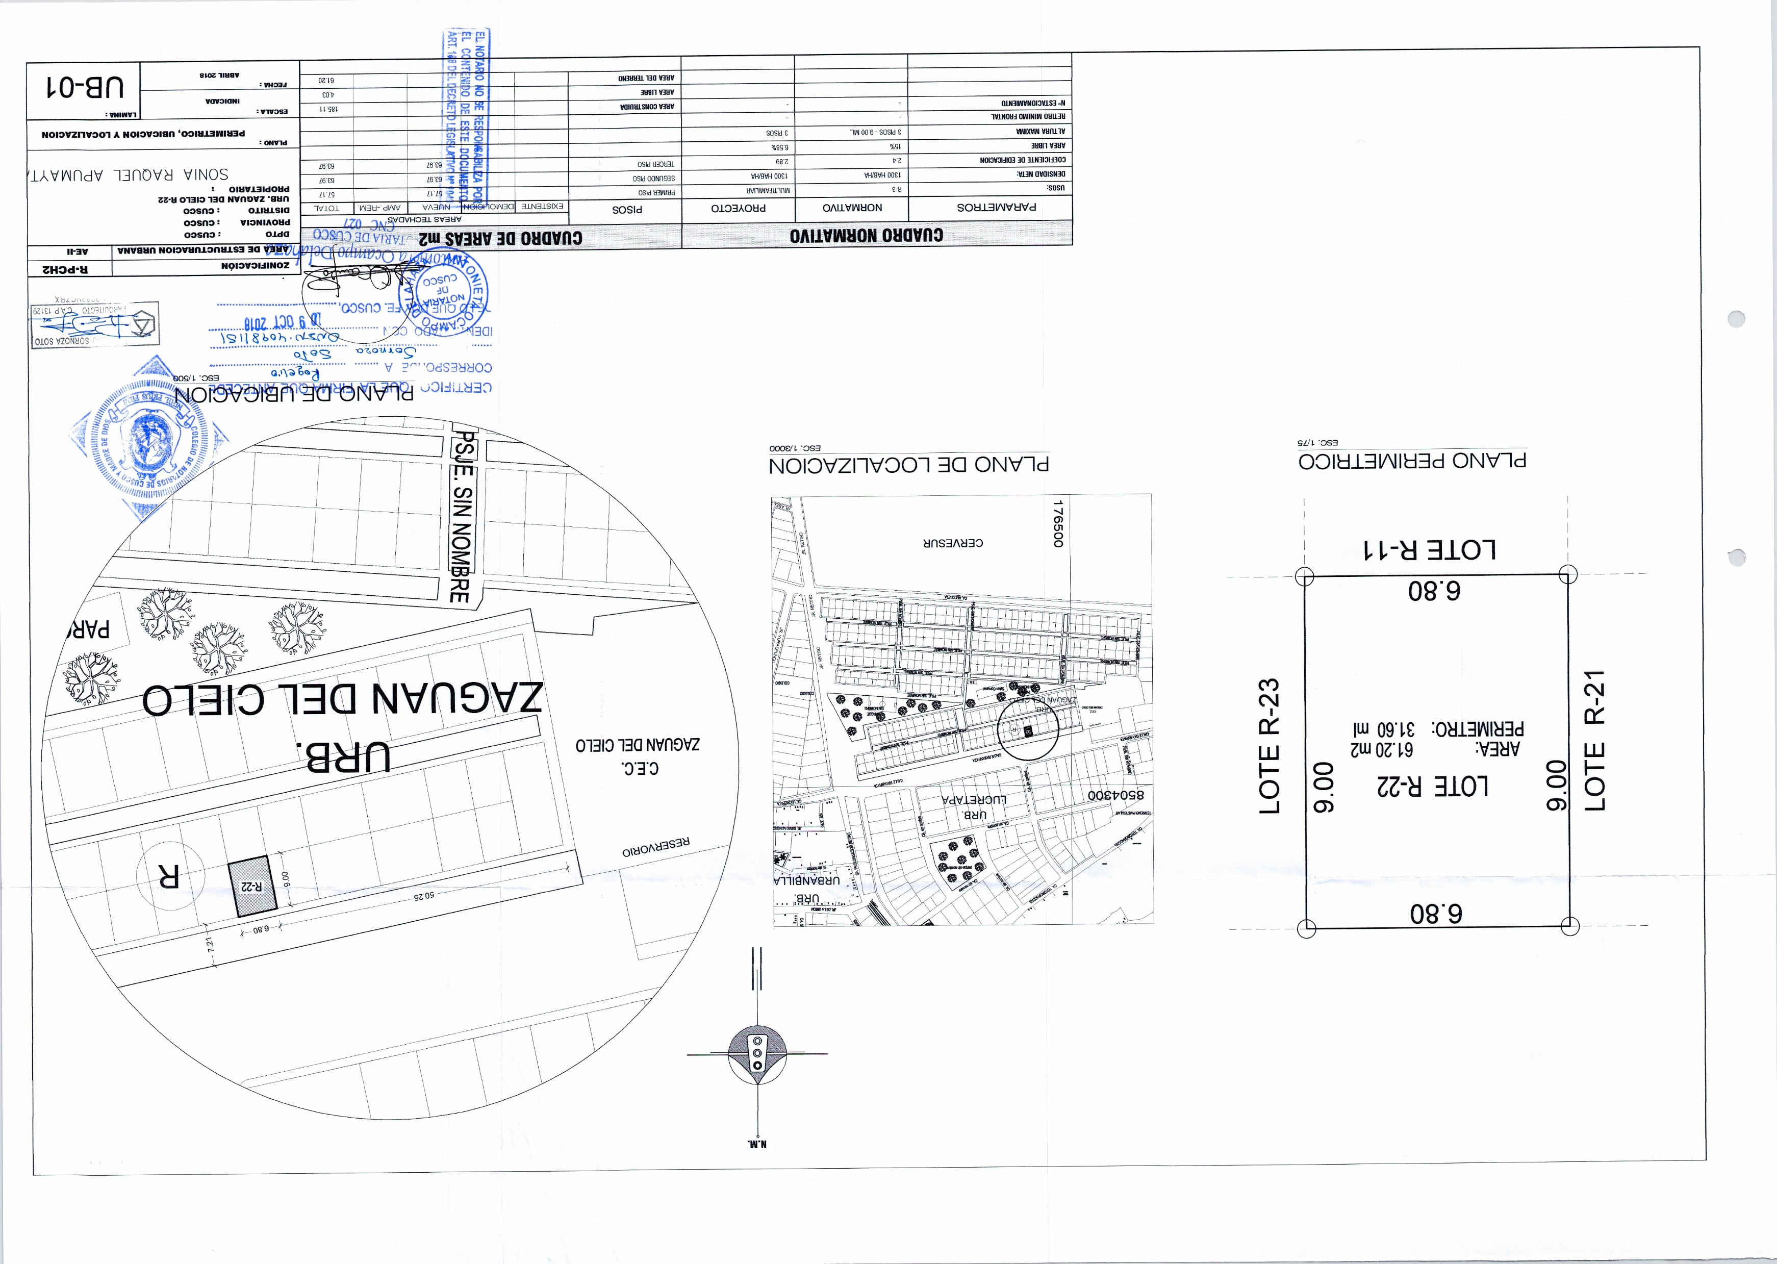

Slide 20
Artículo 64.- Independización de predio rural
La independización de predios rurales se realiza en mérito a documento privado otorgado por el propietario, con firma certificada por notario, en el que se precisarán los datos a que se refiere el primer párrafo del artículo 59, en lo que sea pertinente, acompañado de los certificados o planos según los casos siguientes:

Slide 21
a) Cuando el predio a independizar se encuentra ubicado en una zona catastrada, se presentará el certificado de información catastral a que se refiere el artículo 88 del Reglamento del Decreto Legislativo N° 1089 - Decreto Legislativo que Establece el Régimen Temporal Extraordinario de Formalización y Titulación de Predios Rurales,
aprobado por Decreto Supremo N° 032-200B-VIVIENDA, otorgado por la autoridad
competente, tanto del área a independizar como del área remanente;

Slide 22
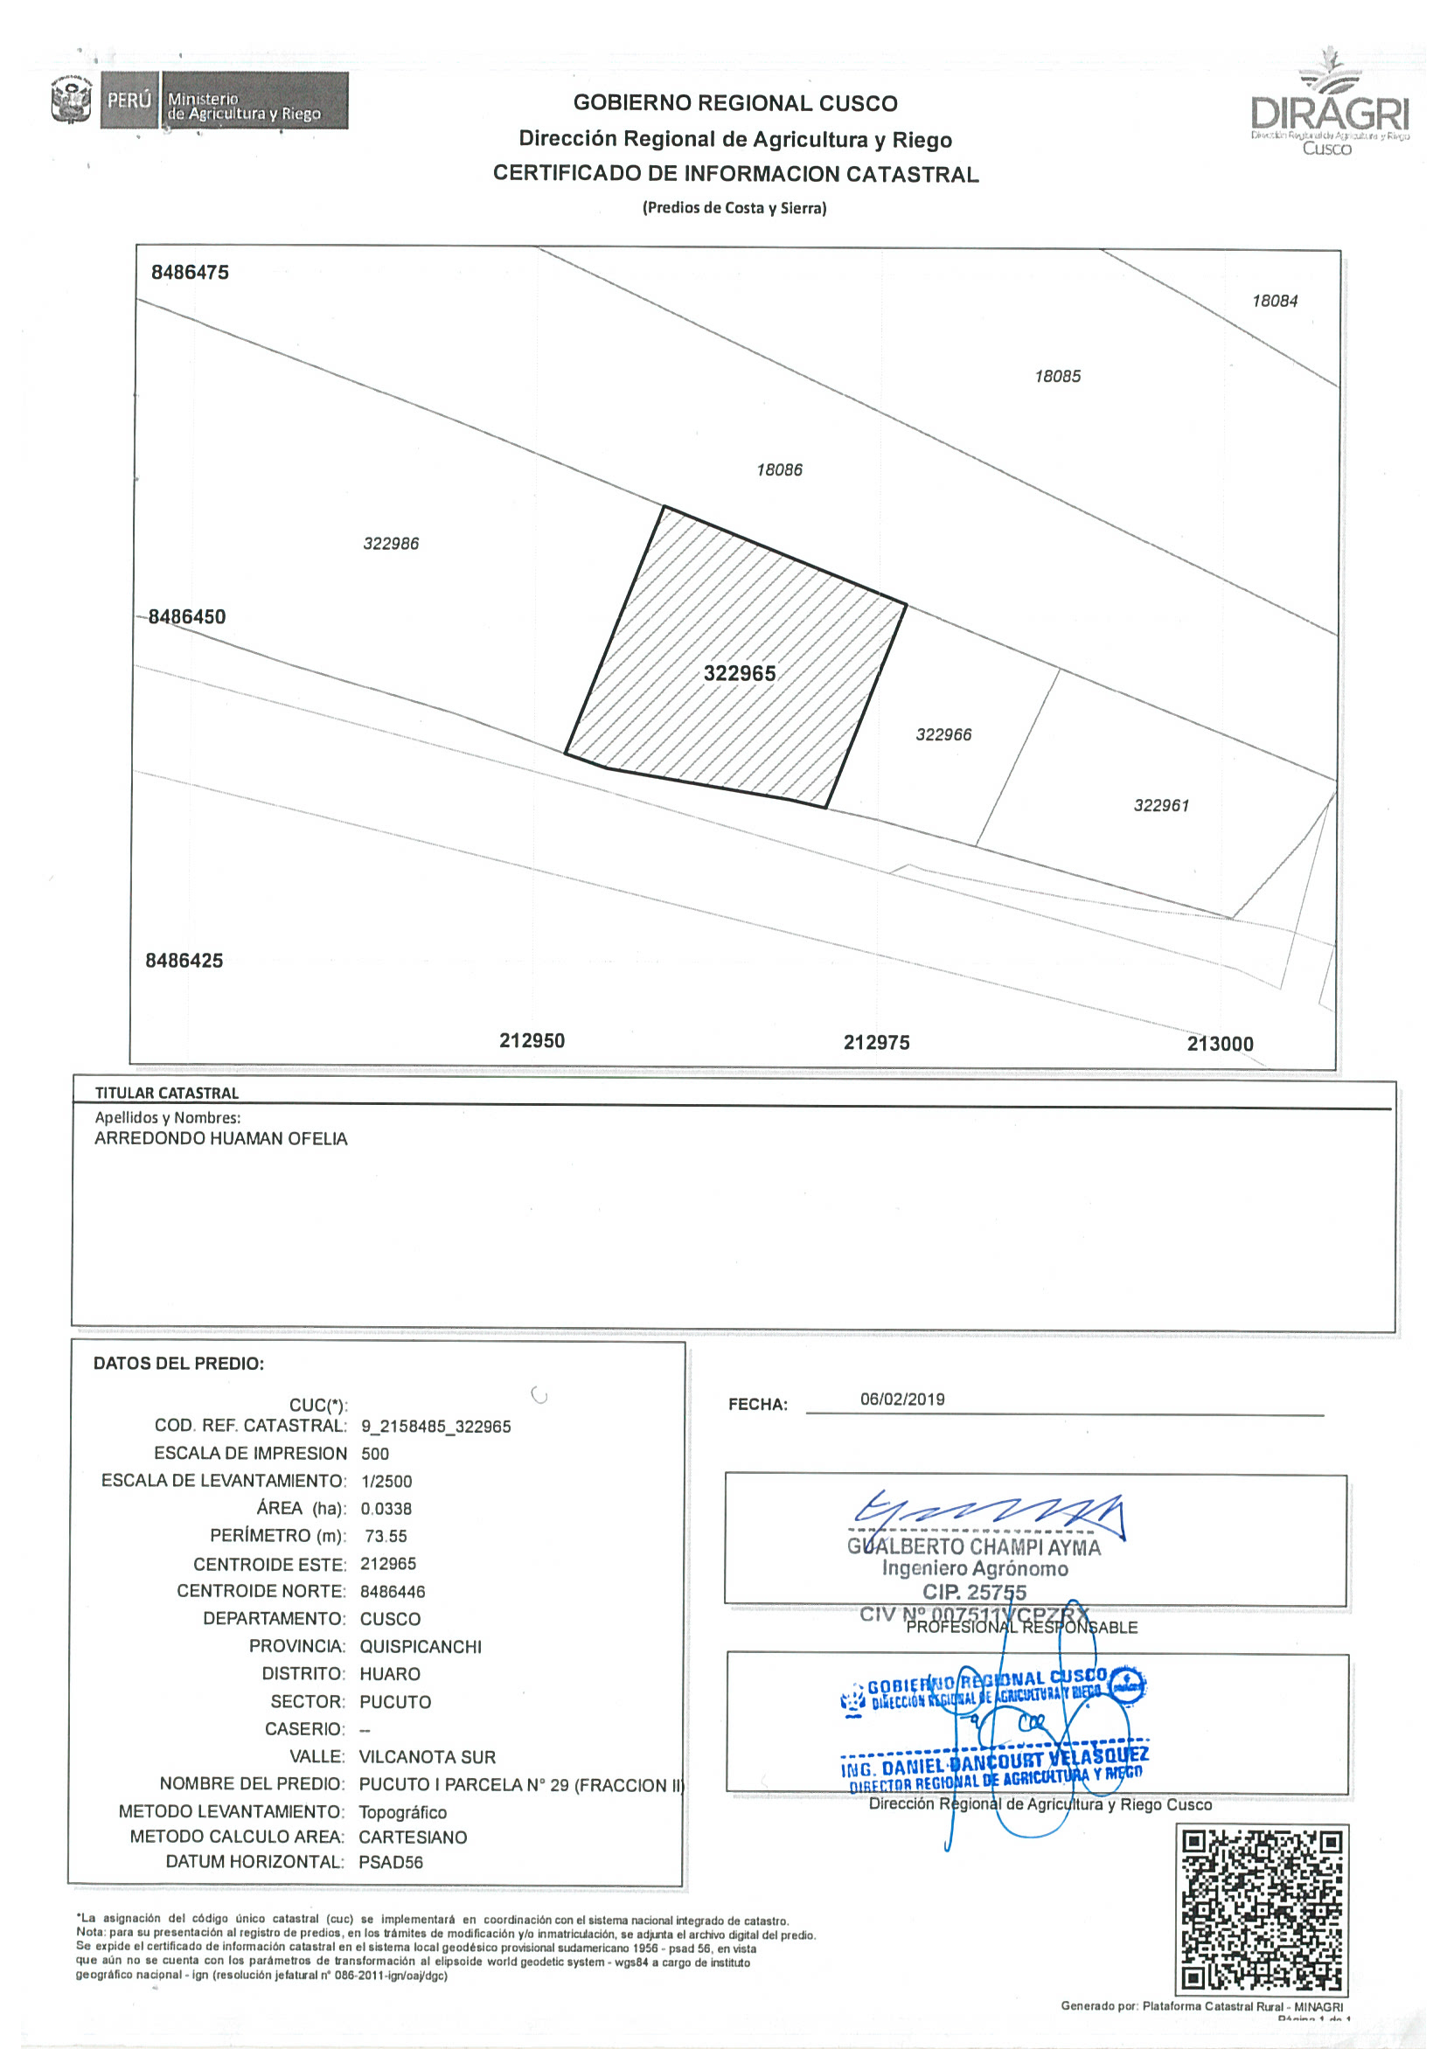
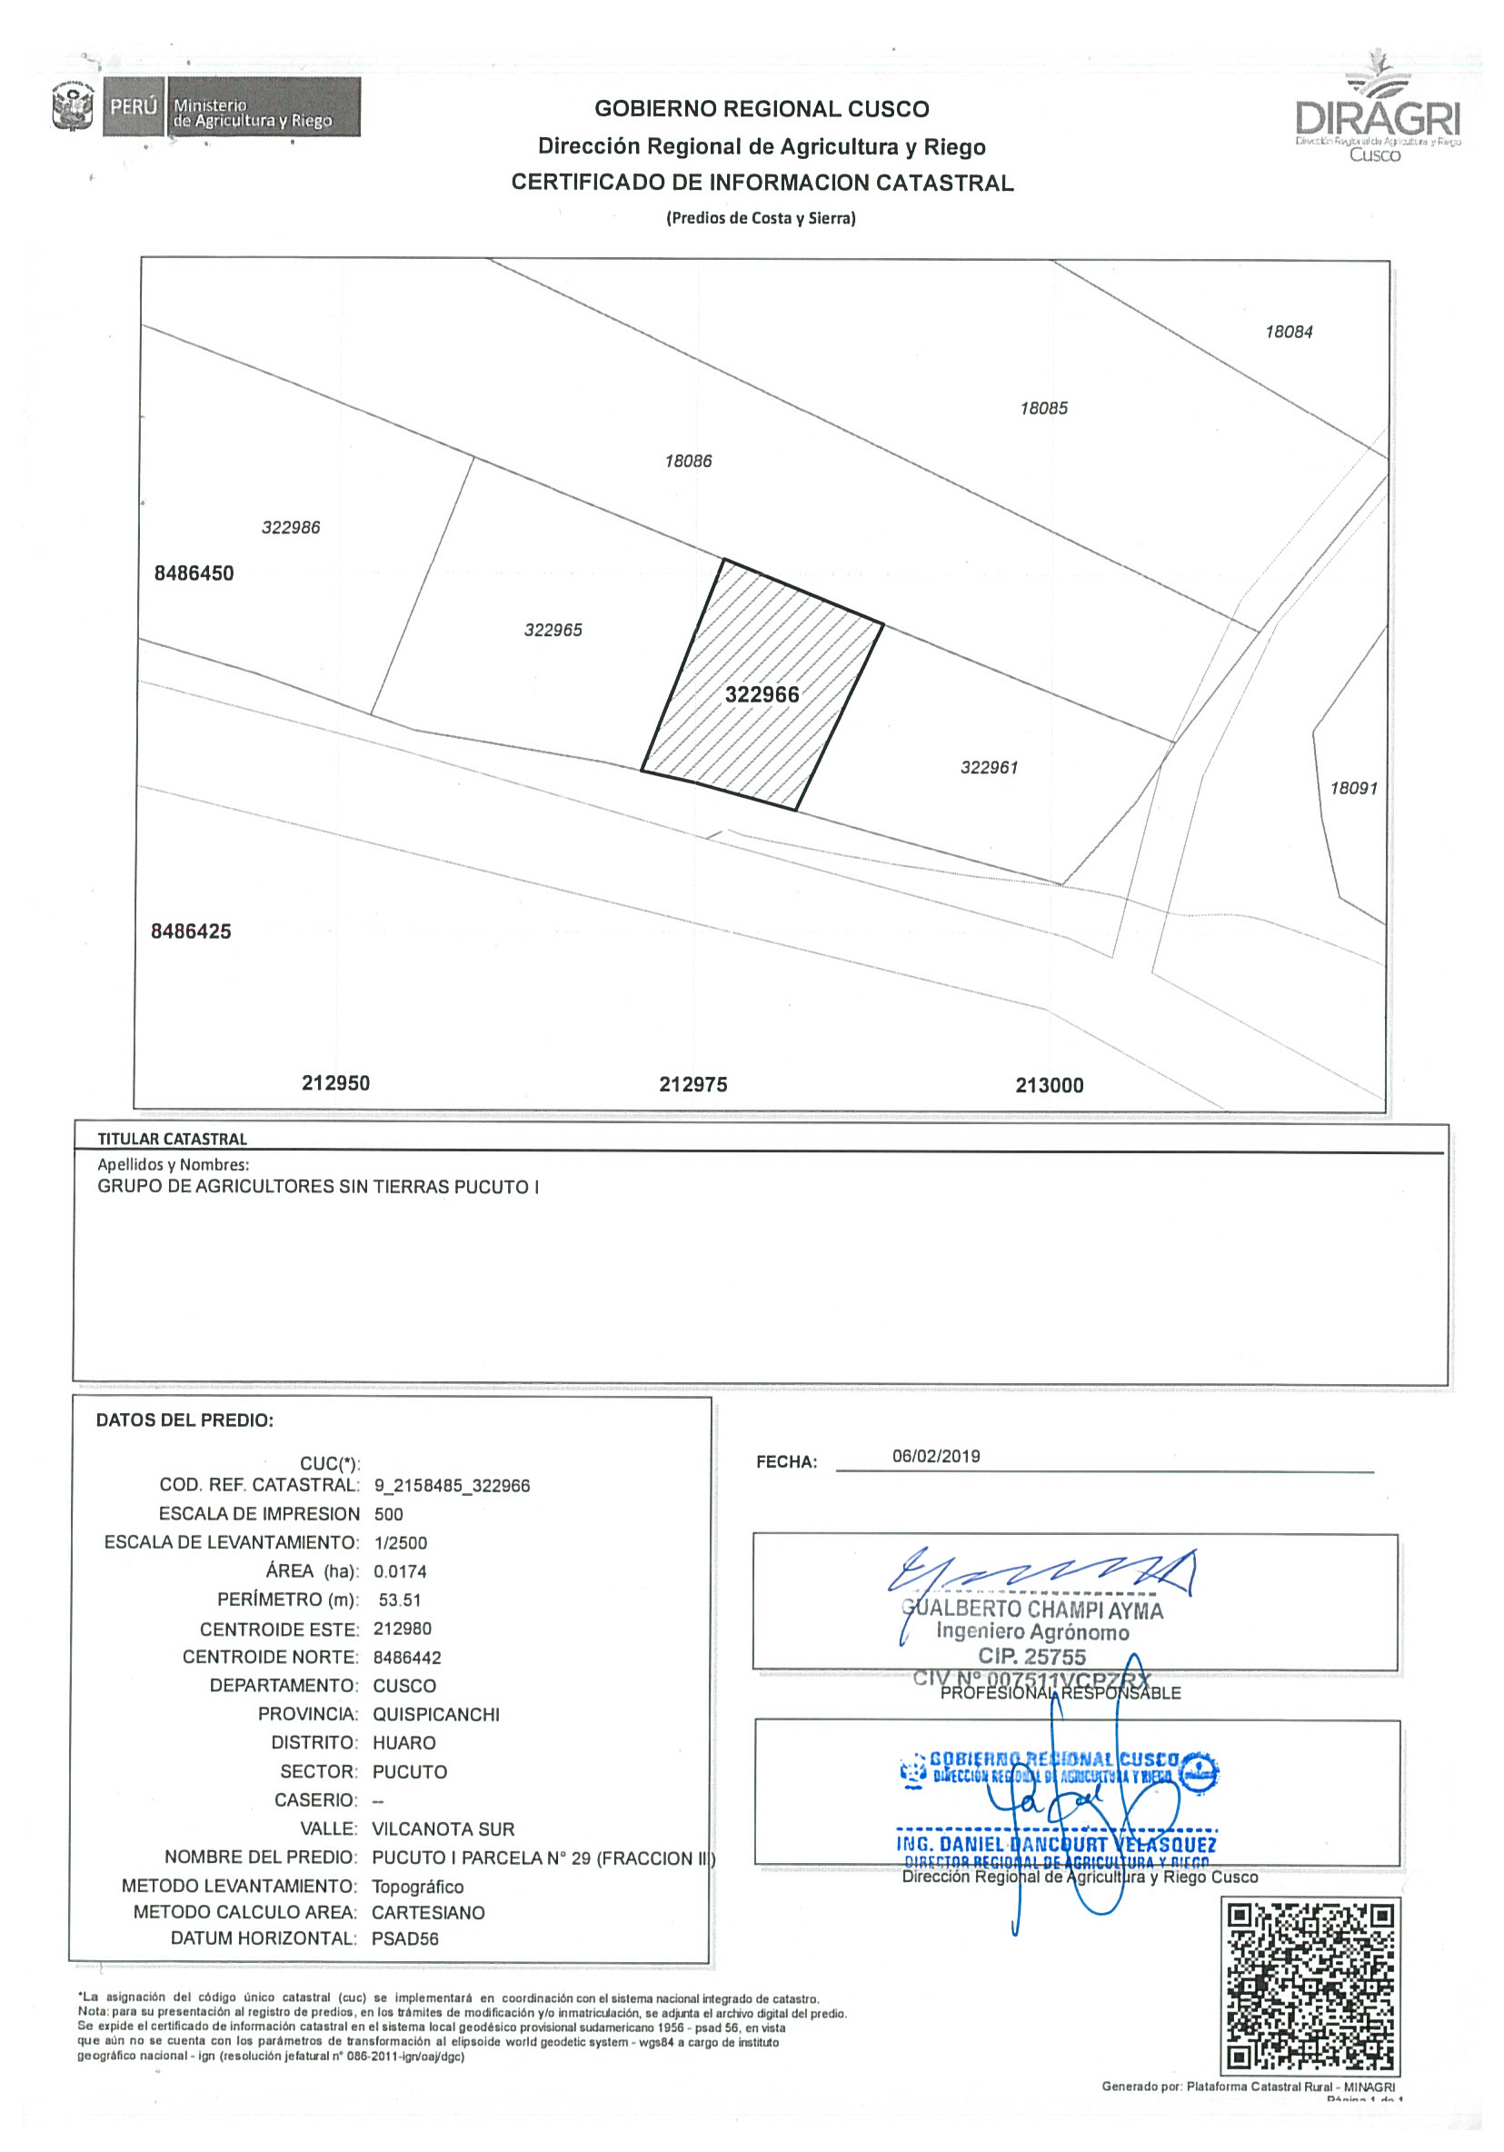

Slide 23
b) Cuando el predio a independizar se encuentra ubicado en una zona no catastrada, se presentará el certificado negativo de zona catastrada emitido por la autoridad competente y, el plano perimétrico en coordenadas oficiales, con su respectivo cuadro de datos técnicos y memoria descriptiva donde se indique el área, linderos y medidas perimétricas, elaborados y firmados por profesional inscrito en el índice de Verificadores, tanto del área independizada como del área remanente

Slide 24
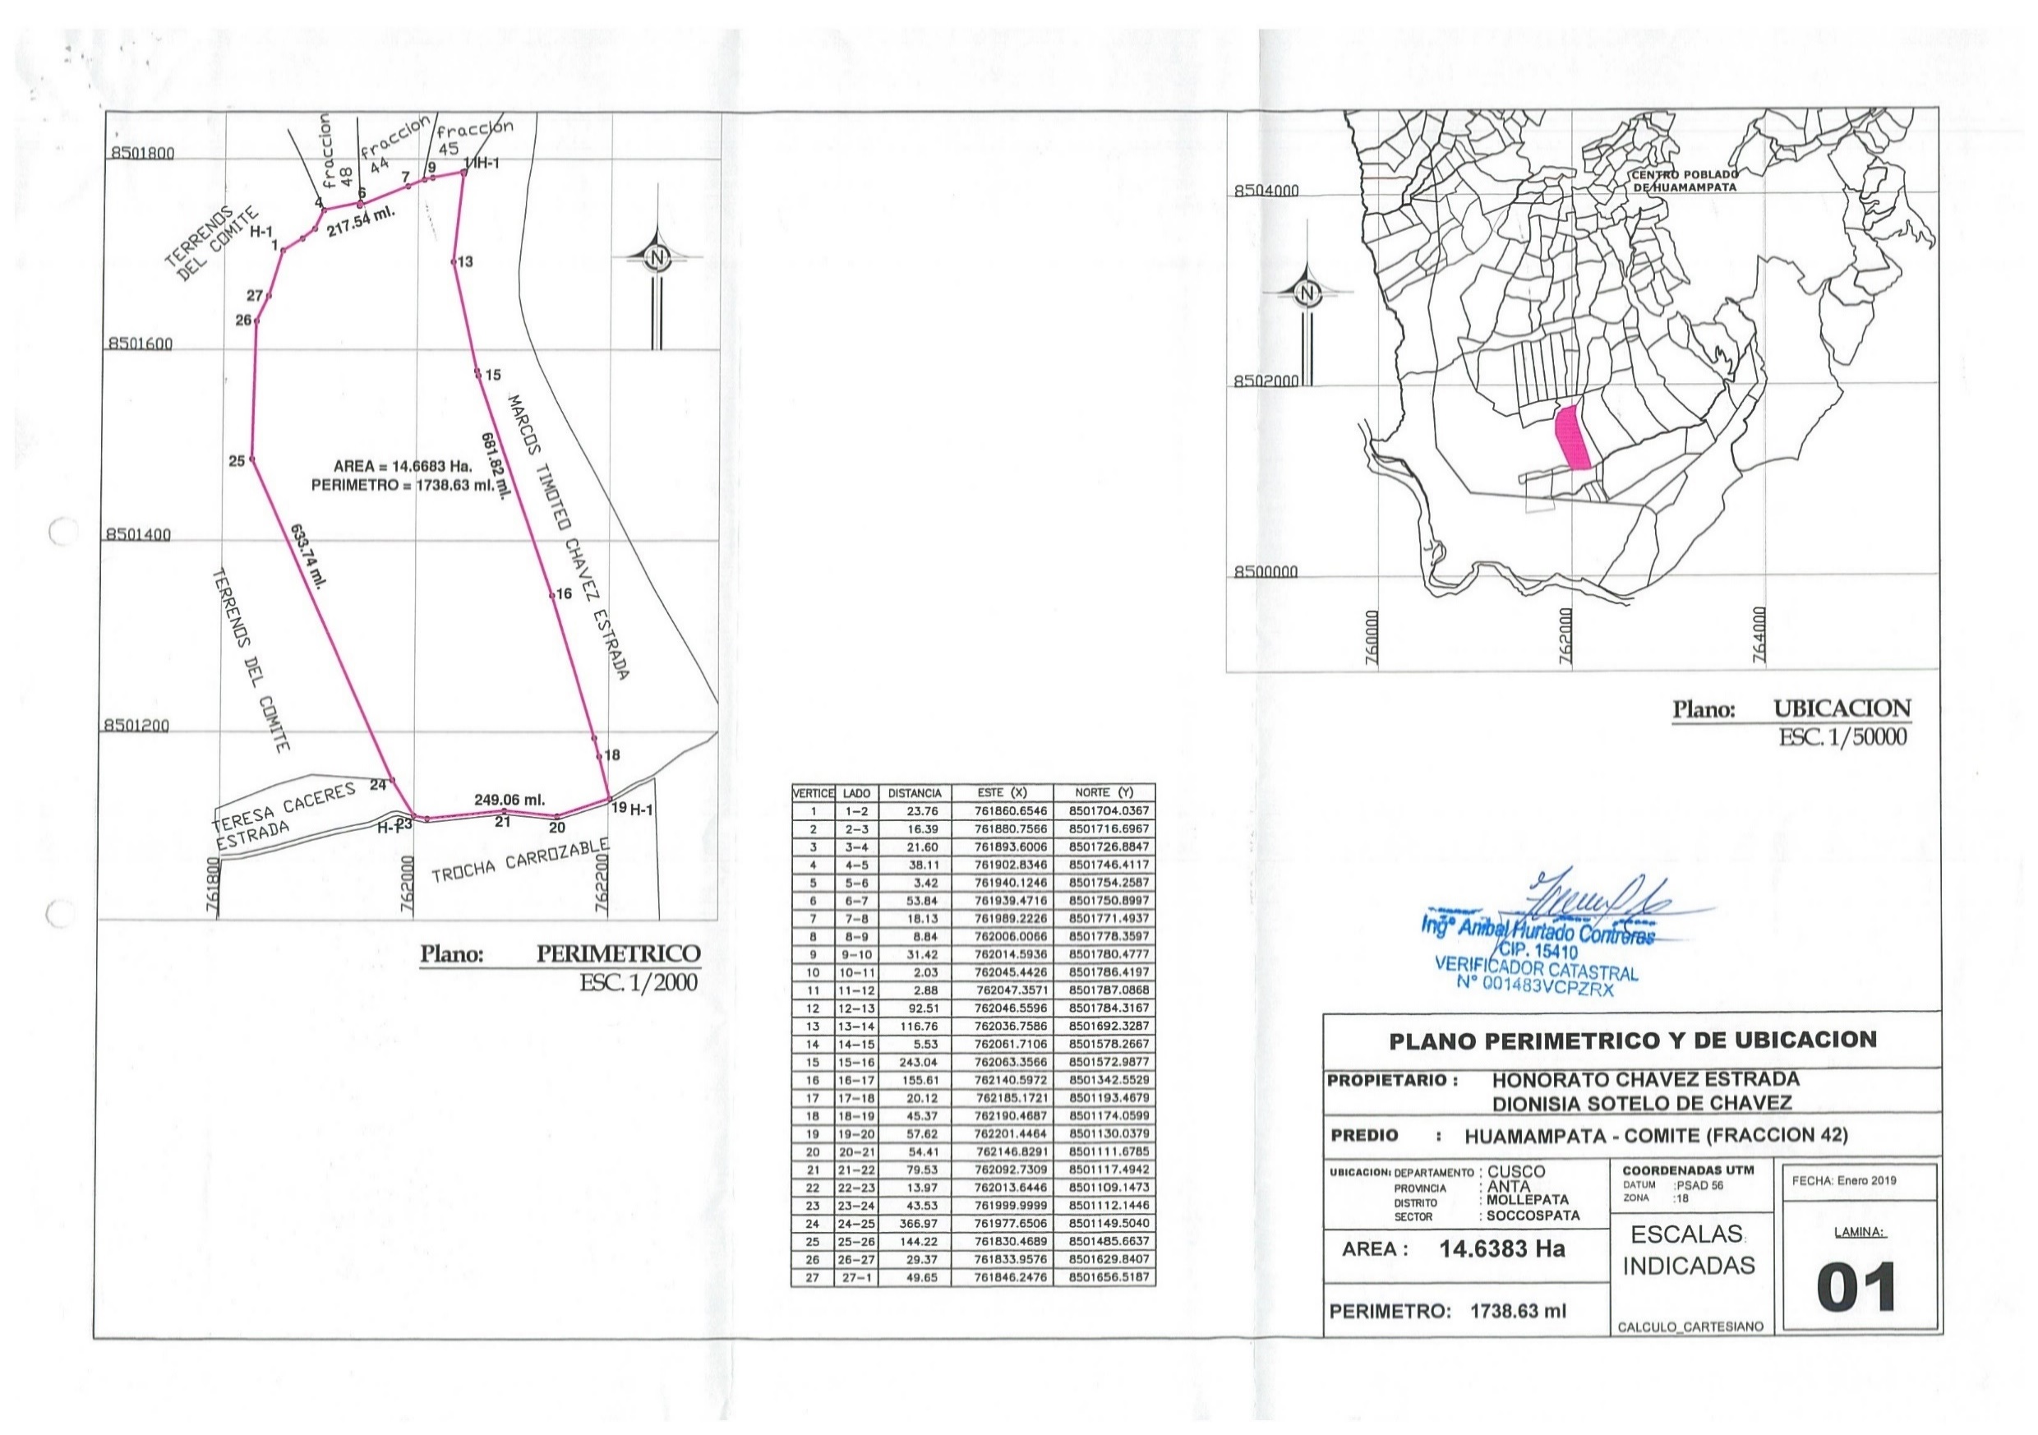
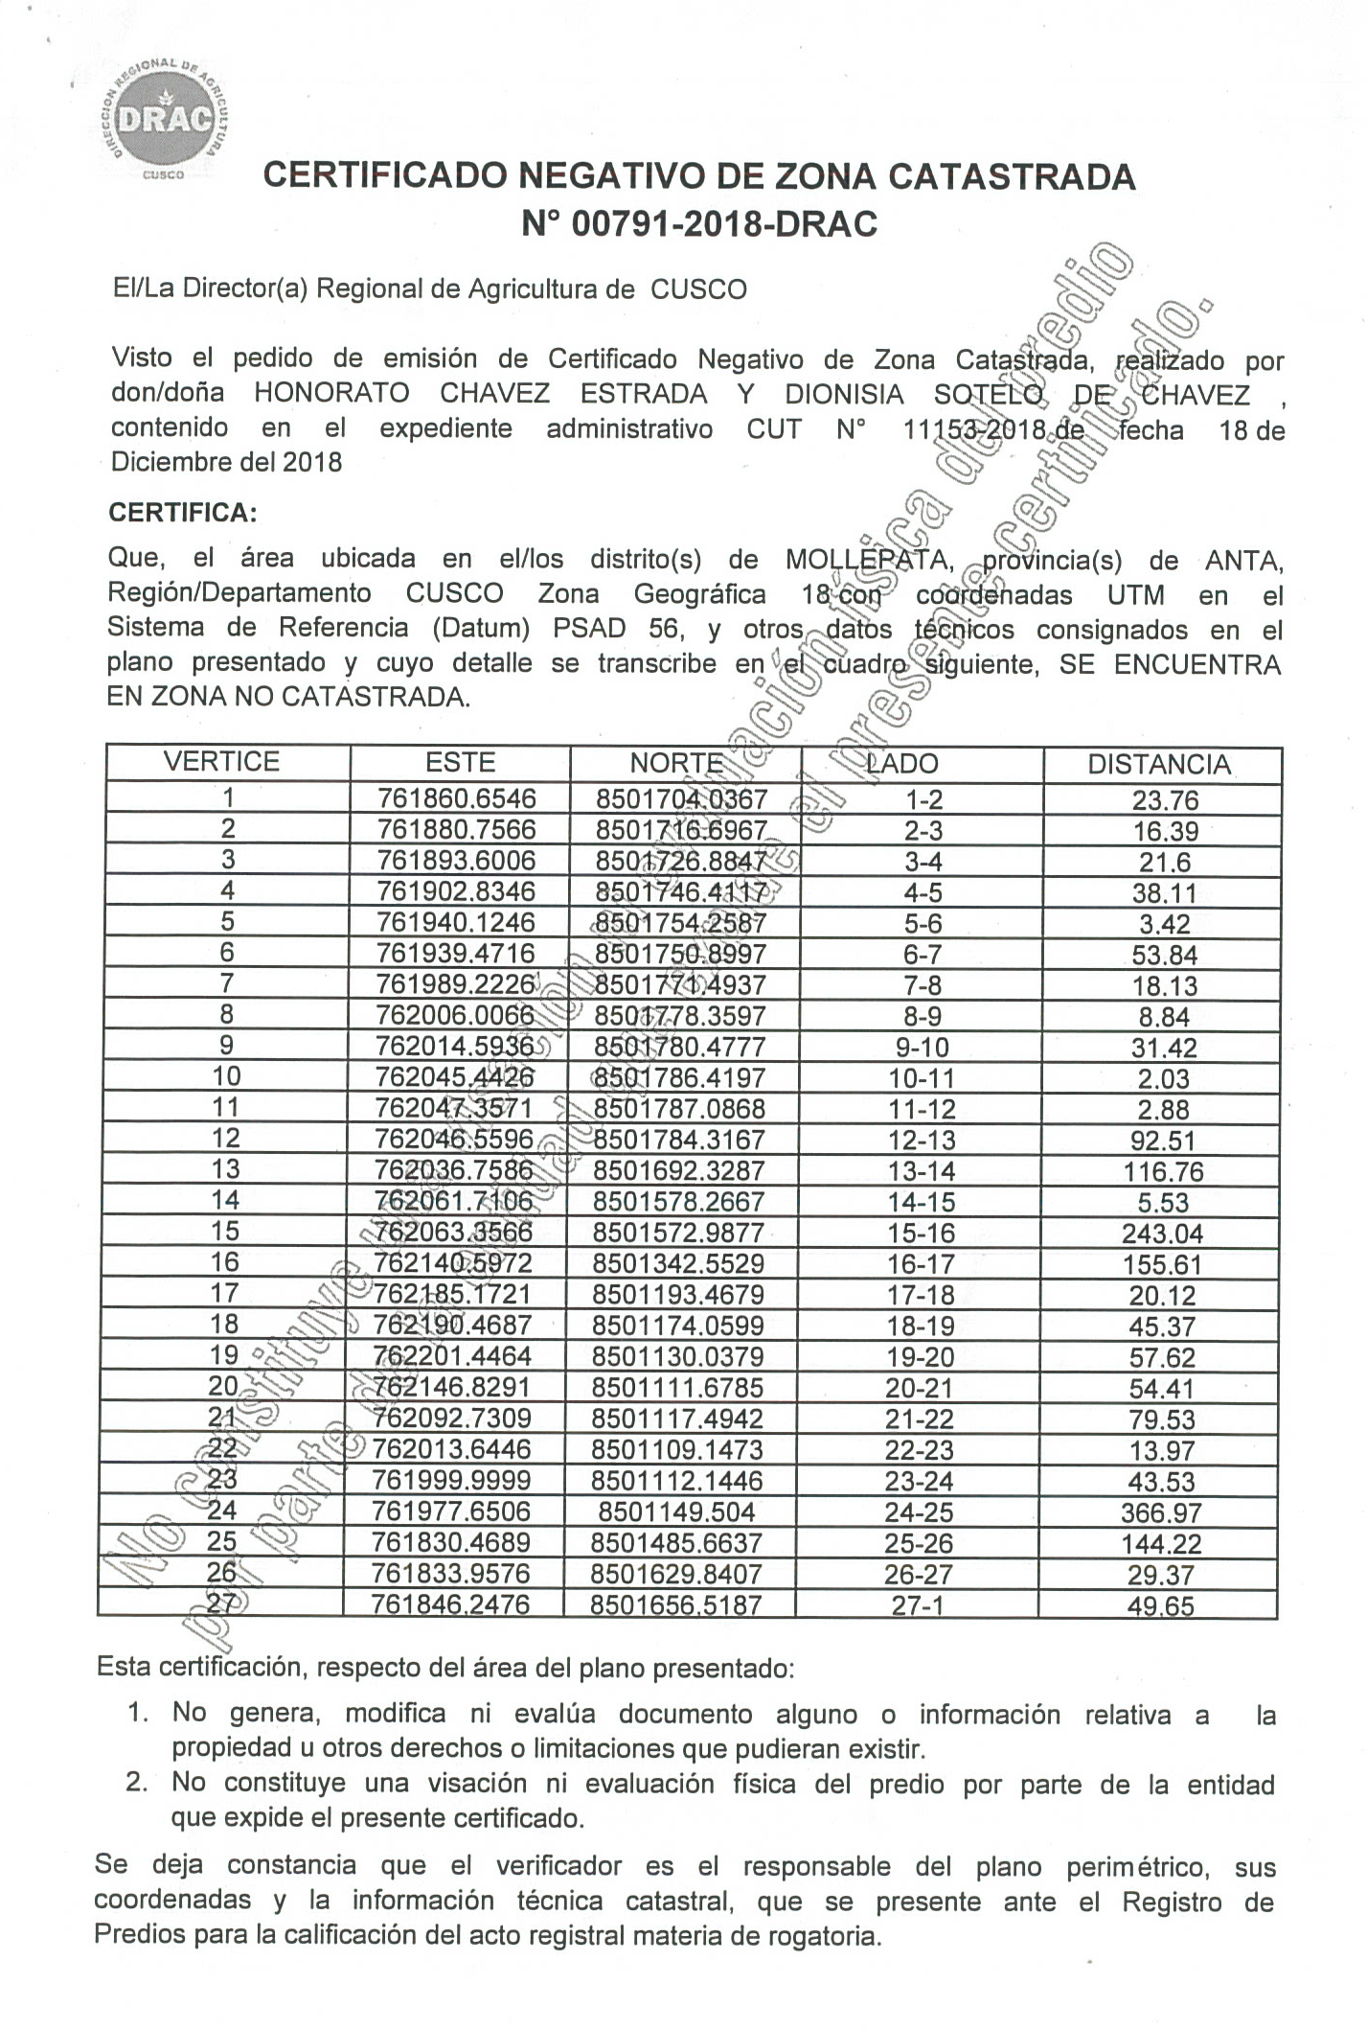
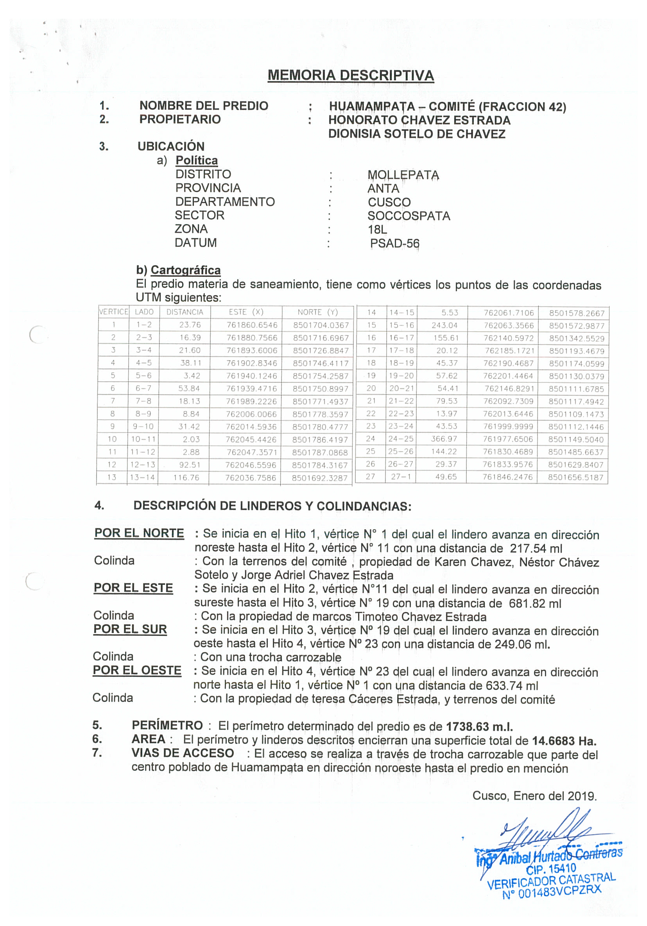

Slide 25
Rectificación de Área
Cuando sea necesario determinar el área, linderos y/o medidas perimétricas de un inmueble, o cuando existan discrepancias entre éstas y las que aparecen en la partida registral, es posible recurrir a un procedimiento de rectificación de área.
Resolución N.° 324-2007-SUNARP-TR-T de fecha 19/12/2007 : «Mediante la rectificación de las características físicas de un predio no se incorpora nueva superficie al predio inscrito. Dicho proceso sólo busca eliminar una inexactitud registral, expresando en su verdadera dimensión lo ya existente.

Slide 26
Ley N° 27333-Artículo 13°.- Del saneamiento del área, linderos y medidas perimétricas del terreno:
13.1 Cuando sea necesario determina el área, linderos y medidas perimétricas del terreno, o cuando existan discrepancias entre el área real del terreno, sus medidas perimétricas y/o linderos, con los que figuren en la partida registral del predio, éstas podrán determinarse o rectificarse de acuerdo con los siguientes procedimientos:
Por mutuo acuerdo:
Mediante Escritura pública suscrita por el propietario del predio y los propietarios de todos los predios colindantes en la que estos últimos manifiesten su conformidad con el área, medidas perimétricas y/o linderos, según corresponda.
Procedimiento notarial:
Se podrá tramitar como un asunto no contencioso de competencia notarial, según los procedimientos a los que se refieren los Artículos 504° y siguientes del CPC, en lo que sea aplicable, siempre y cuando el área real sea igual o inferior a la registrada en la partida. Cuando el área es superior a la registrada procederá este trámite siempre y cuando exista una certificación registral de que la mayor área no se superpone a otra registrada. Este procedimiento se tramita de conformidad con lo establecido en el Reglamento de la Ley 27157.

Slide 27
c) Procedimiento Judicial:
Se tramita por el procedimiento judicial previsto en los Artículos 504° y siguientes del CPC, toda rectificación que suponga superposición de áreas o linderos, o cuando surja oposición de terceros.

Slide 28
Requisitos en cede notarial
Solicitud firmada por el interesado y autorizada por abogado.
Plano de ubicación, de localización y perimétrico y memoria descriptiva del inmueble que reflejen situación real del predio, firmados por ingeniero o arquitecto colegiados y visados por el municipio o autoridad administrativa competente.
Copia literal de partida del inmueble expedida por Registros Públicos.

Slide 29
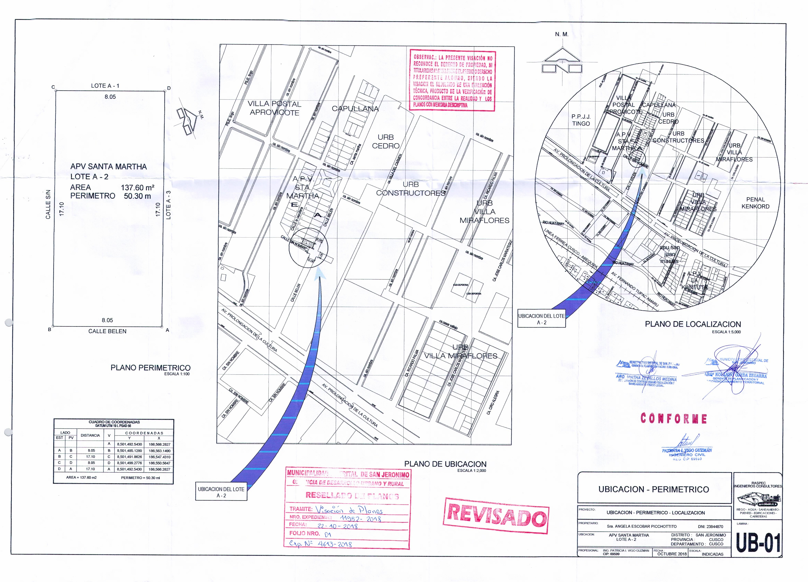

Slide 30
Casos particulares de Rectificación de área:
Rectificación de área Unilateral.
¿Cuándo podemos rectificar en forma unilateral el área, medidas perimétricas del predio?, ¿Cuáles son sus procedimientos y requisitos?, ¿Deben intervenir sus colindantes?
Los documentos a presentar en el Registro son la escritura pública con la intervención del titular registral, los planos catastrales y la memoria descriptiva o de ser el caso el plano perimétrico junto con la memoria descriptiva. Con los requisitos del Arto. 20 del RIRP. Asimismo, se debe tomar en cuenta las siguientes condiciones para que se de la rectificación unilateral:
Que solicite el propietario inscrito.
Que acompañe la documentación prevista en el Art. 20.
Que el área de Catastro determine indubitablemente que el ámbito gráfico resultante se encuentre dentro del predio inscrito.
Articulo 20.- Presentación de plano perimétrico y de ubicación georreferenciado a la Red Geodésica Nacional
predios urbanos ubicados en regiones catastradas o en proceso de levantamiento catastral a que se refiere el Decreto Supremo N° 002-89- JUS, además de los requisitos específicos establecidos en el presente Reglamento, se presentará el plano catastral con los demás requisitos establecidos en dicho Decreto Supremo. Tratándose de predios ubicados en regiones no catastradas se presentará el plano de ubicación del predio elaborado y suscrito por verificador competente, visado por la Municipalidad Distrital correspondiente.

Slide 31
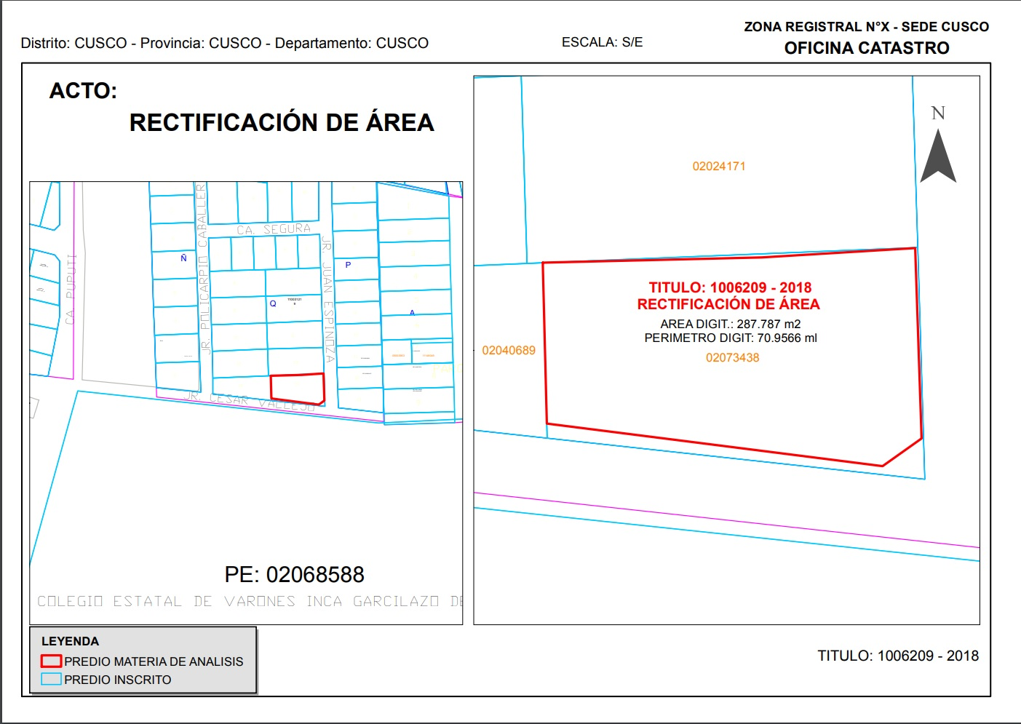
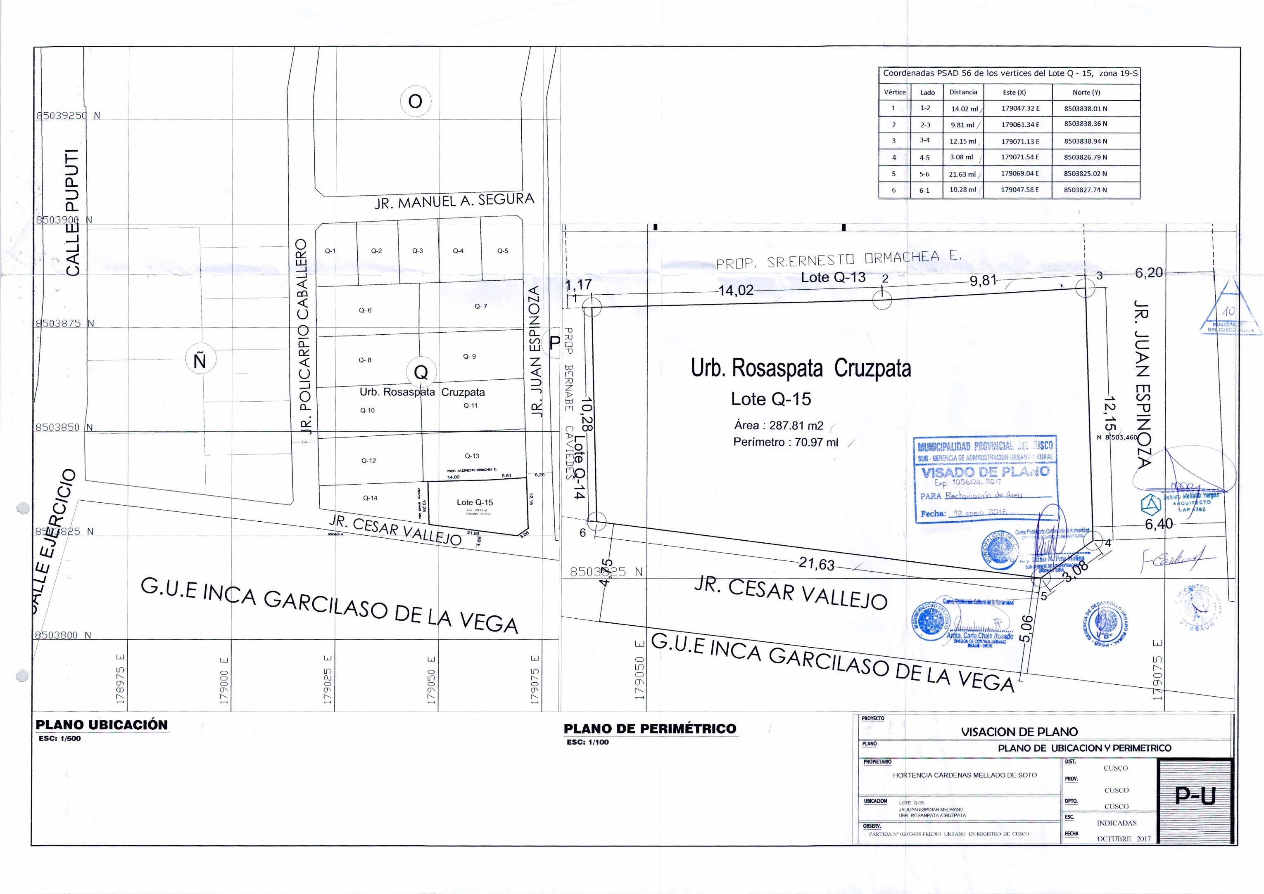

Slide 32
¿Qué pasa si el área de Catastro no puede determinar que la ubicación del predio materia de la rogatoria corresponde al predio inscrito?
No podrá efectuarse la rectificación de área en forma unilateral, siendo necesario acogerse a uno de los procedimientos del Art. 13 de la Ley N° 27333.

Slide 33
Caos particulares de Rectificación de área:
Rectificación de área por Error de Cálculo.
XIX PLENO
Sesión ordinaria realizada los días 3 y 4 de agosto de 2006.
Publicado en el diario oficial “El Peruano” el 5 de setiembre de 2006.
“Es inscribible la rectificación del área de un predio urbano en mérito al plano y memoria descriptiva visados por la autoridad municipal correspondiente, prescindiendo de los mecanismos rectificatorios previstos por el artículo 13 de la Ley Nº 27333, si el error surgió del equivocado o inexacto cálculo de su área, siempre que el Área de Catastro determine que los linderos, medidas perimétricas y ubicación espacial del predio no han sufrido variación alguna”.
Criterio adoptado en las Resoluciones Nº 182-2005-SUNARP-TR-T del 28 de octubre de 2005, Nº 290-99-ORLC-TR del 05 de noviembre de 1999 y Nº 062-2006-SUNARP-TR-L del 31 de enero de 2006.

Slide 34
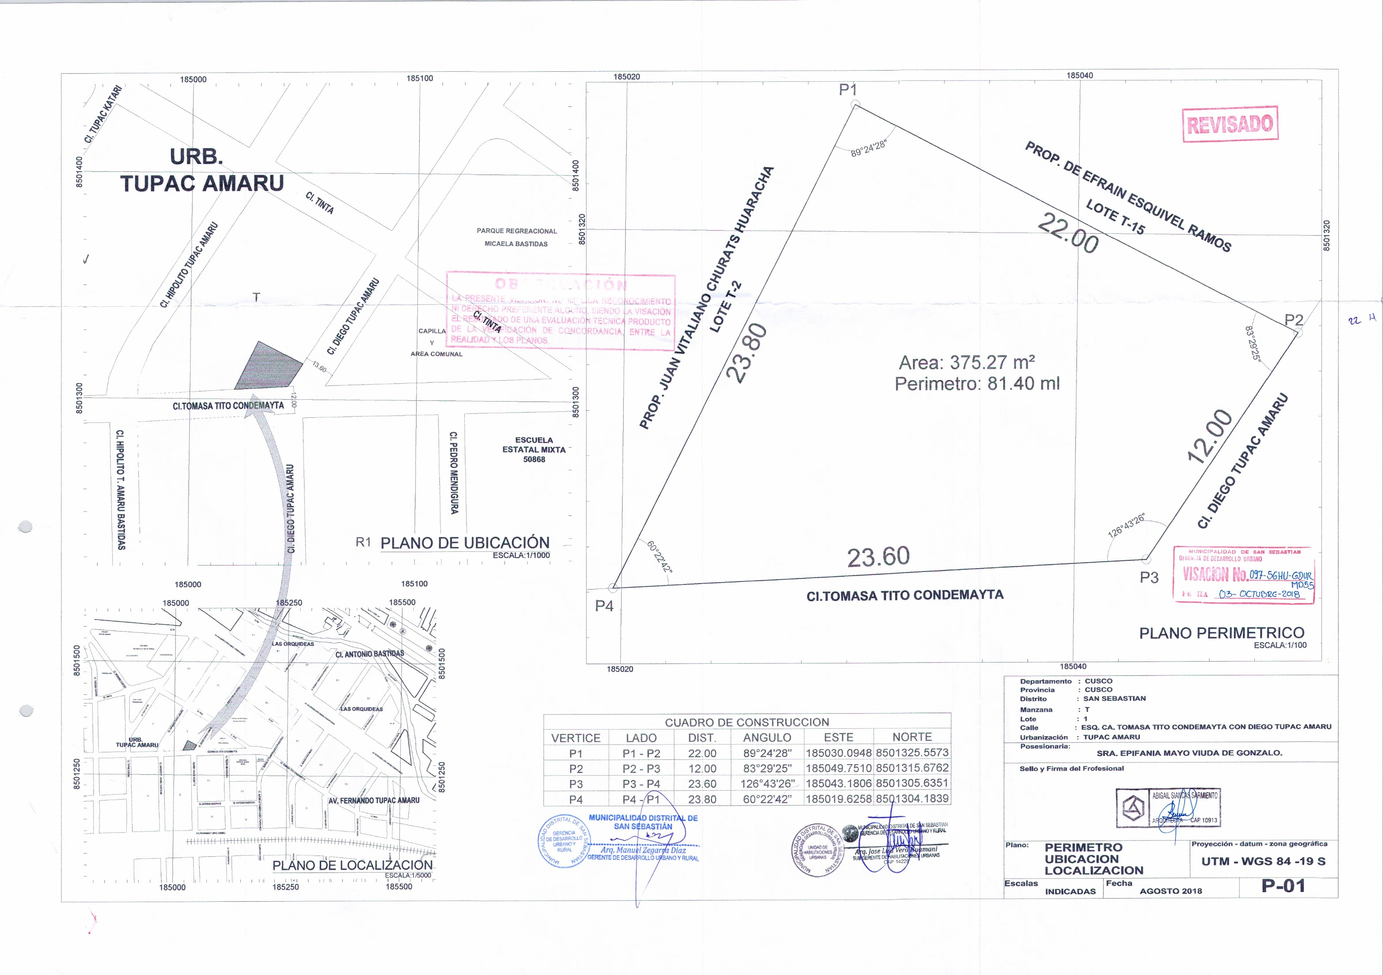
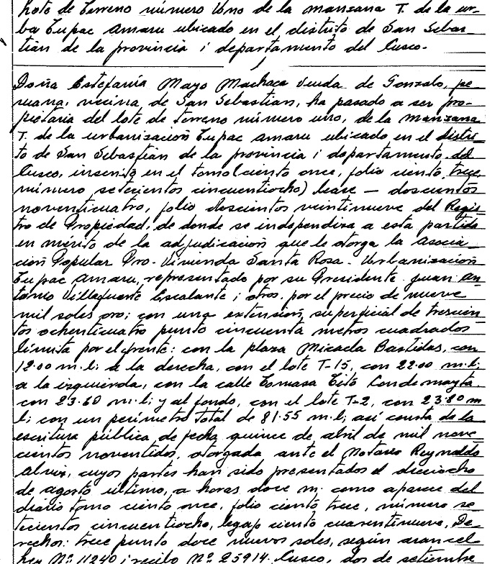
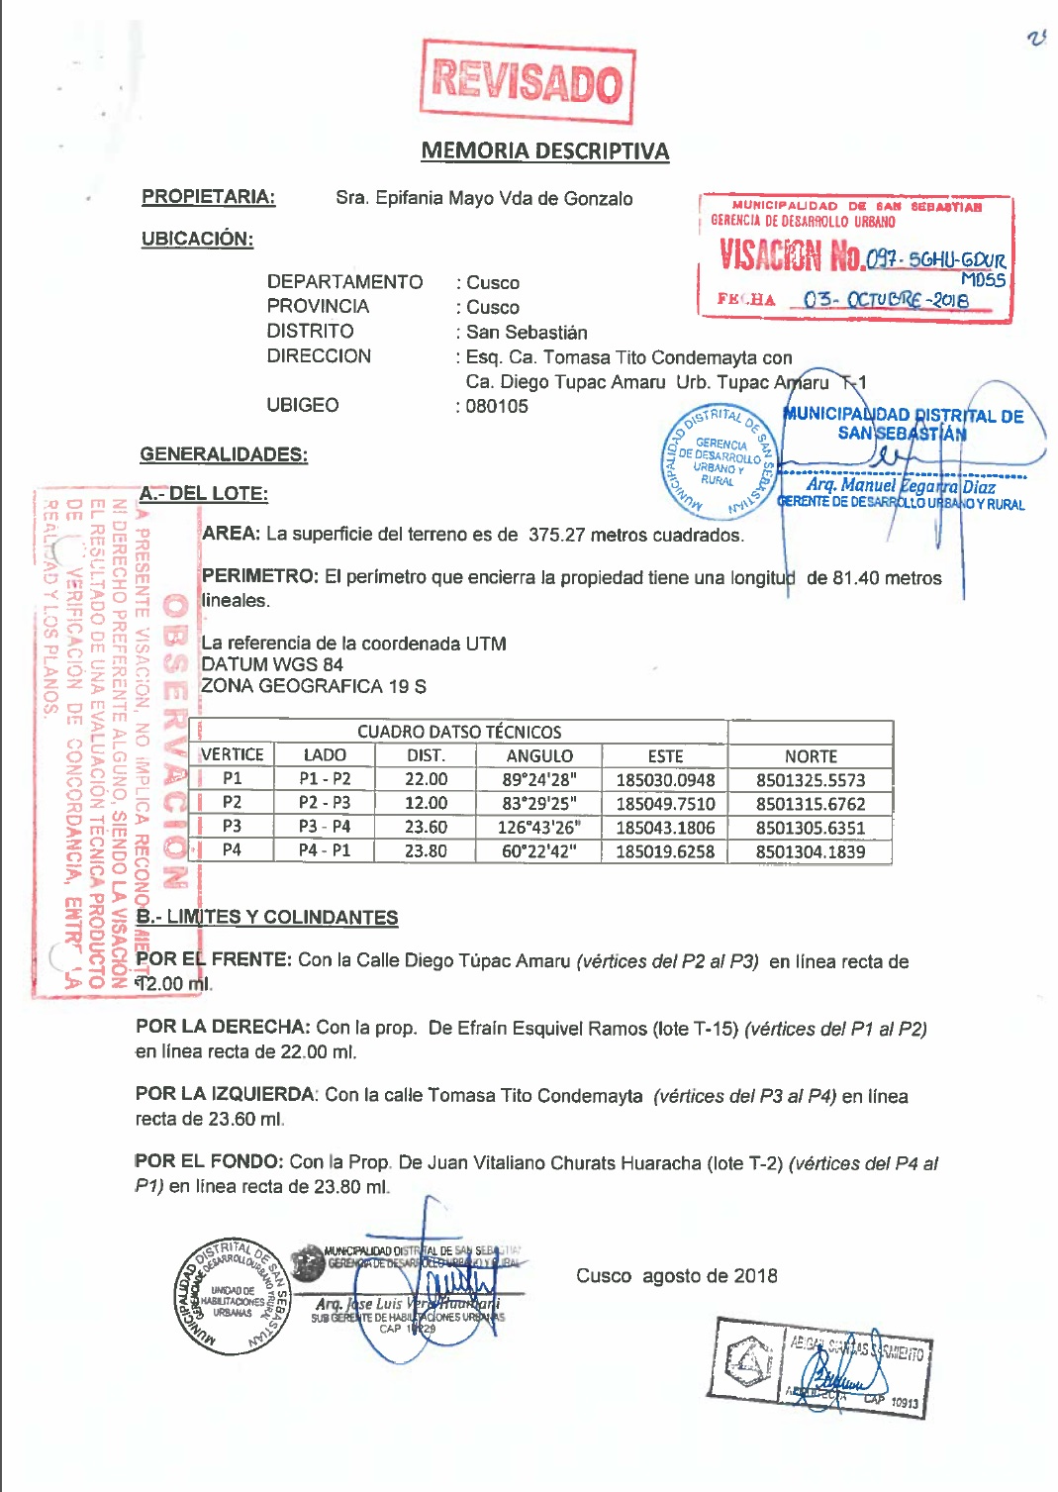

Slide 35
Rectificación de Área de Predios Rurales:
El instrumento de Rectificación emitido por la DRAC, acompañados por los planos o certificados de información catastral, constituye título suficiente para la inscripción de la rectificación, no siendo obstáculo la existencia de superposición.
Generalmente este procedimiento se realiza en forma masiva.

Slide 37
Caos particulares de Rectificación de área:
Rectificación de área por Error de Cálculo.
CXV PLENO
Sesión ordinaria modalidad presencial realizada los días 12 y 13 de diciembre de 2013.
Publicado en el diario oficial “El Peruano” el 07 de enero de 2014.
“No procede la rectificación de área, con la sola presentación de plano visado por la municipalidad, en supuestos distintos al error de cálculo.
También procede la rectificación por error de cálculo respecto de predios rurales, para lo cual se adjuntará la documentación a que se refiere el artículo 20 del Reglamento de Inscripciones del Registro de Predios.
No procede la rectificación por error de cálculo si el área de catastro no puede determinar si los linderos, medidas perimétricas y ubicación espacial del predio han sufrido variación”.
Criterio sustentando en la Resolución Nº 138-2009-SUNARP-TR-T del 16/04/2009.

Slide 38
Caos particulares de Rectificación de área:
Rectificación de área por Error de Cálculo.
CLXXIV PLENO
llevado a cabo el 27/2/2017, continuada el 28/2/2017.
Publicado en el diario oficial “El Peruano” el Viernes 30 de junio de 2017.
“Es procedente la rectificación de área por error de cálculo de predios urbanos y rurales, aun cuando el área de catastro no pueda determinar que los linderos, medidas perimétricas y ubicación espacial han sufrido variación alguna, por inexistencia de la información gráfica en los antecedentes registrales o por defectos de ella”

Slide 39
Precisiones sobre la Superposición (en Subdivisión/Independización y rectificación de área)
En subdivisión y consecuente independización, o en rectificación de área de predios, la Superposición advertida por el Área de Catastro será:
Superposición parcial o total preexistente, es decir no se genera con el polígono de la rogatoria, sino, que ya existía la superposición entre predios inscritos.
Superposición parcial o total, es decir se genera con el polígono de la rogatoria, lo cual indica que existe diferencia de forma, respecto a su antecedente registral.

Slide 40
Tolerancias
Base Legal:
Directiva N° 01-2008-SNCP/CNC.

Slide 43
Resolución N° 02-2010-SNCP/CNC.

Slide 44
Observaciones técnicas frecuentes
Independización:
Urbano
No se adjunta certificado catastral o negativo de catastro emitido por la entidad correspondiente.
No concuerdan las medidas perimétricas indicadas en la memoria descriptiva, respecto del plano presentado.
Los planos no guardan conformidad con la directiva N° 03-2014-SUNARP-SN.
Independización de predio urbano por regularización de Edificaciones
No se identifica correctamente las fracciones resultantes.
Independización de unidades inmobiliarias sujetas a los regímenes
establecidos en la Ley N° 27157
No se identifica correctamente las áreas de propiedad exclusiva y común resultantes.
Rural
Independización o desmembración de predio rural en zona no catastrada
No se adjunta negativo de catastro emitido por la entidad correspondiente.
No concuerdan las medidas perimétricas indicadas en la memoria descriptiva, respecto del plano presentado.

Slide 45
Rectificación de área:
Urbano
No concuerdan las medidas perimétricas indicadas en la memoria descriptiva, respecto del plano presentado.
Los planos no guardan conformidad con la directiva N° 03-2014-SUNARP-SN.
Rectificación Unilateral
El polígono no se emplaza completamente dentro del predio inscrito.
Rectificación por error de cálculo
No concuerdan las colindancias ni medidas perimétricas consignadas en el plano y memoria, respecto a su antecedente registral.

Slide 46
Resoluciones del Tribunal Registral

Slide 47
Gracias…

